Slide 1
Evaluation of augmented reality cues to improve the safety of left-turn maneuvers in a connected environment: A driving simulator study
評估擴增實境提示提高互聯環境中左轉操作的安全性-駕駛模擬器研究
期刊 : Accident Analysis and Prevention 148 (2020) 105793
作者 : Alessandro Calvi, Fabrizio D’Amico , Chiara Ferrante , Luca Bianchini Ciampoli
學生 : 宋錦玉
Notes:
擴增實境(AR)

Slide 2
Introduction
根據《全球道路安全狀況報告》指出，全世界每年約有135萬人死於道路 (World Health Organization, 2018)。因此須採取相關措施來減少死亡人數，尤其是在十字路口的部分。
歐盟在2016年有超過25700的人死於交通事故，其中5000人是發生在十字路口處 (European Commission, 2018)
美國每年大約有15000輛汽車在十字路口發生事故，占所有事故中的30% (NHTSA, 2017, Table 32)
挪威大約有40%的交通事故是發生在十字路口 (Elvik and Vaa ,2004)
新加坡從1922年至2002年的事故數據表明，有超過三分之一的事故是發生在十字路口 (Tay and Rifaat,2007)
加拿大有30%以上的道路死亡事件和40%的嚴重事故都發生在十字路口 (Barua et al.,2010)
澳洲的新南威爾士州在2010年的十字路口事故中，死亡事故占20.8% (RTA, 2010)
在義大利的市區和鄉村十字路口分別發生超過40%和20%的交通事故 (Istituto Nazionale di Statistica,ISTAT, 2019)

Slide 3
Introduction
美國大約有22%的事故是由於車輛在十字路口左轉時與迎面而來的車輛發生碰撞造成的(NHTSA, 2010)。這會導致正面或側面的滑動運動，對駕駛員的身體產生重大傷害(Zhenning et al., 2018)。
根據NHTSA(3)，有51%的致命事故和29.5%的意外事件發生在夜間(黑暗、黑暗但明亮、黎明/黃昏)，即便駕駛時間只有21-23%是在夜間 (Yang et al., 2019)。
根據 Wood (2020)的數據統計表明，夜間駕駛環境對所有道路使用者都是危險的。夜間的死亡率比白天高出三倍；夜間道路環境的有限照明燈已經被證實是導致行人、騎自行車者和其他障礙物發生碰撞的關鍵因素，這可能是因為他們的能見度降低，如同過去的實驗所證明的一樣 (Calvi and Bella, 2014; Bella et al., 2014; Bella and Calvi, 2013)。
研究表明，人為錯誤，包含駕駛員注意力不集中或認知超載，是導致對環境的錯誤評估、延誤和交通事故的主要因素 (Slovic, 1987; Papantoniou et al., 2017; Zuraida et al., 2017)。

Slide 4
Introduction
技術的進步帶來新的輔助系統 (合作系統、智能交通系統(ITS)、聯網車輛、高級駕駛輔助系統(ADAS)、車載技術)並有效改善駕駛員的感官，即駕駛員可以從這些系統來獲取車輛及周遭環境的狀況。但是這些系統通常會造成很大程度的分心，因為駕駛員需要將注意力從駕駛環境移開(Cades et al., 2017; Brookhuis et al., 2001; Merat et al., 2012)。
將擴增實境(AR)技術運用車輛中，可以使更快是別道路危險並提供駕駛員額外的訊息，從而改善道路的安全和操作(Naujoks et al., 2015)。AR可以有效提高駕駛員在道路上的表現，提升駕駛員對不同道路設計和交通場景的反應能力 (Moussa et al., 2012; Rusch et al., 2014)。
不過使用HUD可能會產生負面的影響，正如過去的實驗結果所證明 (Valimont et al., 2007; Kim and Gabbard, 2019) ，結果表明AR也有可能會分散駕駛員的注意力，導致他們的視線離開道路或執行其他任務。

Slide 5
Introduction
從過去的實驗可以證明，AR可以使駕駛員有更快的反應交通狀況 (Kim and Hwang ,2017)；AR能幫助駕駛員提高龜速交通中的駕駛舒適度 (Langlois and Soualmi ,2016)；將AR投射到擋風玻璃上，可以改善駕駛員的直覺感知並減少分心程度(Park et al., 2016)。
AR的技術可以提高在十字路口的安全性及操作性也都已經被證實，如.Moussa et al. (2012) 評估使用HUD的AR技術的有效性，以及操作上的安全性，其結果表明AR是能夠安全的執行轉彎，平均轉彎時間為4.7秒；Rusch et al. (2014) 檢測了對於左轉彎的操作，AR提示是否能改善或削弱與年齡相關的認知能力，其結果表明AR的提示並不會導致注意力分散，即便是對於視野較差的老年人來說也是如此。

Slide 6
Introduction
研究目的
測試在不同的AR配置，駕駛員在十字路口左轉彎的駕駛性能的有效性
AR設置 :
(a) 無AR
(b) 紅綠燈(TL) : 綠燈表示有足夠的間距可轉彎；紅燈表示沒有足夠的間距可以轉彎
(c) 紅綠燈+計時器(TL+T) : 計時器表示綠燈的剩餘時間
(d )紅綠燈+音頻(TL+A) : 在紅燈期間會有音頻(蜂鳴聲)的警告，表示不安全左轉

Slide 7
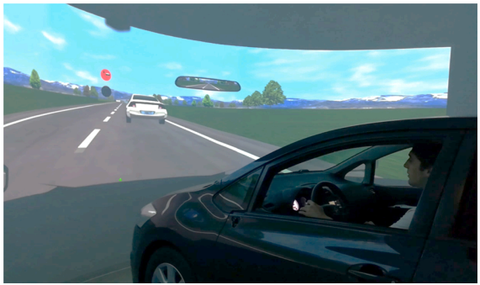
Method
實驗設備
實驗地點 : Department of Engineering, at Roma TRE University (LASSTRE)
實驗模擬器 : STI 固定式駕駛模擬器 (車輛為Toyota Auris)
模擬設備 : 方向盤、煞車踏板、加速踏板
螢幕 : 三台投影機投射，呈現在180°的曲面螢幕。影像分辨率1920╳1200像素，刷新率60Hz
聲音模擬 : 引擎聲、道路環境

Slide 8
Method
場景設計
場景 :
一條5公里長雙向車道的鄉村道路
車道寬3.5公尺、路肩寬1.25公尺 (Italian Ministry of Road Infrastructure and Transport, 2002)
根據Moussa et al. (2012) 和 Rusch et al. (2014) 的研究指出，完成左轉的預估時間為4秒
對向車道的車輛以17m/s的恆定速度行駛和不同的車距，以讓駕駛員有足夠(大於4秒)或不足(小於4秒)的間距執行左轉彎
分別在第5、第9、第12的間隙為5秒，其餘的皆為3秒。讓駕駛員自行判斷轉彎時機
Notes:
17m/s=61.2km/hr

Slide 9
Method
實驗設計
自變項 : 四種AR配置 (無介面、TL、TL+T、TL+A)
依變項 :
安全變量 :
四種AR配置下，駕駛員在適當或不適當的間隙進行左轉的百分比 (駕駛員選擇的間隙分布)
駕駛員在路口處停止線的等待位置(WIP)，以及停在停止線前後的比例
後侵占時間 (Post-Encroachment Time ,PET) : 用於估計碰撞的可能性，時間越長，碰撞的可能性就愈小 (0表示意外事故的發生，數值愈接近0，則碰撞風險程度就愈高)
操作變量 :
在執行轉彎前的平均等待時間(AWT) : 停止與踩下加速踏板之間的間隔時間
完成轉彎的平均時間(ΔT) : 從加速到進入左轉道路的時間
Notes:
後侵占時間(PET) 用於估計碰撞的可能性，因為它直接衡量道路使用者允許自己避免潛在交互的時間量。 時間越長，碰撞的可能性就越小。

Slide 10
Method
受測者
原先有46位受測者，但因動暈症以及模擬數據異常的關係，因此剃除5位(3位動暈症、2位數據異常)
受測者人數 : 41位 (11名女性、30名男性)
平均年齡 : 26.2歲 (SD=4.0)，年齡介於21~35歲之間
平均駕駛 : 7.8年
年平均里程數 : 10000公里左右
※受測者皆沒有使用過STI模擬器的經驗

Slide 11
Method
實驗程序
四次的實驗需分成兩天進行，避免受測者記住場景
完成兩次實驗約需45分鐘，路線的順序是隨機選擇的
在進行實驗前，會先初步解釋實驗內容、熟悉場景及模擬器，並對受測者收集人口統計資料
隨後對受測者進行視覺AR和音頻的訓練，以幫助受測者熟悉系統並識別場景中的警告
在實驗前，只告知受測者遇到十字路口時，需要左轉，沒有進一步的提示，避免受測者有其他的行為
每次實驗後，受測者須填寫問卷，其內容為駕駛過程中出現的症狀(噁心、頭暈、疲倦…等)
Notes:
但沒說兩天需要間隔多久

Slide 12
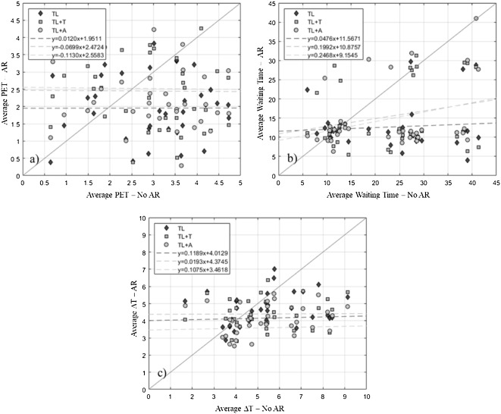
Result
AR配置的T檢定結果 (p值)
變量 | AR 配置
 | No AR - TL | No AR –TL+T | No AR – TL+A
後侵占時間(PET) | 0.0001 | 0.0052 | 0.0023
轉彎前的平均等待時間(AWT) | 0.0001 | 0.0031 | 0.0012
完成轉彎的平均時間(ΔT) | 0.0491 | 0.0166 | 0.0004
Notes:
AR 系統的激活對駕駛行為沒有影響
成對的點雲都集中在平分線以下；這意味著指標受到 AR 系統的積極影響

Slide 13
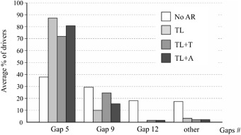
Result
安全變量
四種AR配置下，駕駛員選擇的間隙分布
No AR的情況 :
轉彎位置 | 人數 | 百分比
Gap 5 | 15 人 | 37%
Gap 9 | 12 人 | 29%
Gap 12 | 7 人 | 17%
間隙不足 | 7 人 | 17%
在最後G12轉彎，雖然成功執行，但是這會導致其他車輛的等待時間和延誤，產生負面影響
有 AR的情況 :
轉彎位置 | AR 配置 | 百分比
Gap 5 | TL | 87%
 | TL+T | 72%
 | TL+A | 81%
轉彎位置 | AR 配置 | 百分比
間隙不足 | TL | 3%
 | TL+T | 2%
 | TL+A | 2%
與No AR 的情況相比，有AR配置的情況顯著改善負面影響
※ AR配置之間沒有顯著差異 -
與視覺相比，音頻並沒有顯著改善，這與 Schwarz and Fastenmeier (2017)的研究一致
Notes:
other 為間隙不足

Slide 14
Result
安全變量
等待位置(WIP)及停在停止線前後的比例
 | No AR | TL | TL+T | TL+A
駕駛員停在停止線之前 | 12人 (29%) | 33人 (80%) | 30人 (73%) | 30人 (73%)
駕駛員停在停止線之後 | 29人 (71%) | 8人 (20%) | 11人 (27%) | 11人 (27%)
等待位置 (WIP) | (後) 0.87公尺 | (前) 2.21公尺 | (前) 1.31公尺 | (前) 1.79公尺
AR 配置對 WIP 有顯著影響
F(2.99,158.78) = 7.889, p ≤0.001, partial eta squared = 0.788, observed power = 1.000
在 No AR 的情況下，有71%的駕駛員超越停止線，這可能會造成不安全的交通狀況
在 AR 配置的情況下，大部分的駕駛員都停在停止線前
結果表明，有AR配置與No AR之間有顯著差異，但AR配置之間沒有差異
TL 的存在可使駕駛員在情況不安全時中止轉彎
在AR指示有足夠間隙之前，駕駛員傾向尊重道路標記，以避免造成不安全的交通狀況
Notes:
η_{p}²(或η²)越大，自變數對依變數就越重要。若.01 $≤$ η_{p}² $<$ .058為小效果，.058 $≤$ η_{p}² $<$ .138為中效果，.138 $≤$ η_{p}²為大效果
淨eta -------partial eta squared η_{p}²
observed power 事後檢定
AR 配置對 WIP 有顯著影響 (F(2.99,158.78) = 7.889, p ≤.001, partial eta squared = 0.788, observed power = 1.000)
在 No AR 的情況下，WIP在停止線後0.87公尺，然而71%的駕駛員超越停止線
- 這可能會造成不安全的交通狀況
在 AR 配置的情況下，大部分的駕駛員都停在停止線前 (TL : 80% ； TL+T : 73% ；TL+A : 73%)
WIP : TL : 2.21公尺；TL+T : 1.31公尺；TL+A : 1.79公尺
結果表明，有AR配置與No AR之間有顯著差異，但AR配置之間沒有差異
虛擬交通燈的存在可使駕駛員在情況不安全時中止轉彎
在AR指示有足夠間隙之前，駕駛員傾向尊重道路標記，以避免造成不安全的交通狀況

Slide 15
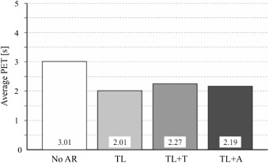
Result
安全變量
後侵占時間 (Post-Encroachment Time ,PET)
AR 配置對 PET 有顯著影響
F(3,160) = 7.491, p < 0.001,partial eta squared = 0.734, observed power = 1.000
在 No AR 的情況下，PET明顯長於TL、TL+T、TL+A
在 AR 配置之間沒有顯著差異
此結果與過去的研究一致 Rusch et al. (2014)，AR訊號的存在降低了碰撞時間。此研究強調了駕駛員對於AR的訊號非常有信心。
Notes:
後侵占時間(PET) 用於估計碰撞的可能性，因為它直接衡量道路使用者允許自己避免潛在交互的時間量。 時間越長，碰撞的可能性就越小。
η_{p}²(或η²)越大，自變數對依變數就越重要。若.01 $≤$ η_{p}² $<$ .058為小效果，.058 $≤$ η_{p}² $<$ .138為中效果，.138 $≤$ η_{p}²為大效果
淨eta -------partial eta squared η_{p}²
observed power 事後檢定

Slide 16
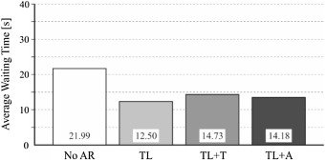
Result
操作變量
在執行轉彎前的平均等待時間(AWT)
AR 配置對 AWT 有顯著影響
F(3,160) =9.360, p < 0.001, partial eta squared = 0.805, observed power = 1.000
在 AR 配置的情況下，等待時間明顯減少
TL 減少 約43% 的時間
TL+T 減少 約35% 的時間
TL+A 減少 約35% 的時間
Notes:
η_{p}²(或η²)越大，自變數對依變數就越重要。若.01 $≤$ η_{p}² $<$ .058為小效果，.058 $≤$ η_{p}² $<$ .138為中效果，.138 $≤$ η_{p}²為大效果
淨eta -------partial eta squared η_{p}²
observed power 事後檢定

Slide 17
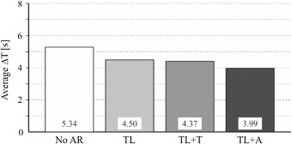
Result
操作變量
完成轉彎的平均時間(ΔT)
AR 配置對 ΔT 有顯著影響
F(2.79,157.58) = 8.478, p ≤0.001,partial eta squared = 0.815, observed power = 1.000
在 AR 配置的情況下，ΔT 明顯更短，尤其是在TL+A的情況下 (減少25%的時間)
從事後比較得知，No AR與TL+A有顯著差異，其餘之間沒有顯著差異
Notes:
η_{p}²(或η²)越大，自變數對依變數就越重要。若.01 $≤$ η_{p}² $<$ .058為小效果，.058 $≤$ η_{p}² $<$ .138為中效果，.138 $≤$ η_{p}²為大效果
淨eta -------partial eta squared η_{p}²
observed power 事後檢定

Slide 18
Discussion
從此次實驗得知，AR的提示可以增加駕駛性能、減少不安全狀況及減少延誤情況
AR也能明顯改善平均等待時間以及完成轉彎的時間
不同的AR配置沒有顯著差異，表明不論使用何種配置不會產生額外的積極效果
總結，AR在執行高風險及困難的情況下(十字路口左轉彎)，有相當大的好處
Future directions
比較年輕人與老年人的使用差異
若習慣AR的人在沒有AR的情況下，是否能夠選擇足夠的間隙進行轉彎
AR在進行其他操作時(ex.超車)是否有效 → 目前正在研究
AR與弱勢道路使用者之間的互動 → 目前正在研究
使用眼動追蹤監測駕駛員眼球運動，並檢查其他變量以改進AR設計 → 目前正在研究

Slide 19
Thank you

